Slide 1


A Aplicação do Processo de KDD aos Dados da COVID-19: Um Estudo de Caso no Rio Grande do Sul, Brasil
Gabriel v. Heisler, joaquim v. c. assunção

Slide 2
Introdução

Slide 3
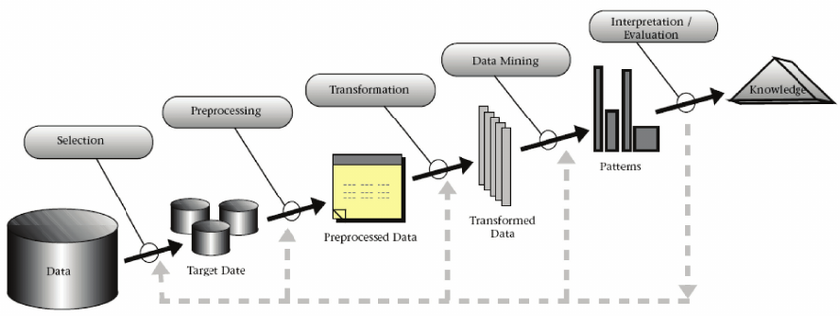
Metodologia
Figura do artigo “From data mining to knowledge discovery in databases.”, Fayyad et. al

Slide 4
Dados

